Slide 1
Трансляція в CIL

Slide 2
using System;
using System.Collections.Generic;
using System.Text;
namespace cil1
{
class Program
{
static void Main(string[] args)
{
int x=15;
double y=2.7,z;
z =x*y;
Console.WriteLine(" x={0} y={1} result z={2}",x,y,z);
}
}
}

Slide 3
Для отримання файлу із текстом на CIL треба запустити дизасемблер ILdasm.exe.
1)Tools/ILDasm/File/open/name_of_project.exe/ розкрити name_of_project/ розкрити name_of_project.Project/Main:void(string [])
Якщо пункт ILDasm в Tools не установлений, то можна просто знайти файл ILdasm.exe і запустити його. Наприклад він може бути в
C:\Program Files\Microsoft SDK s\Windows\v7.0A\bin

Slide 4
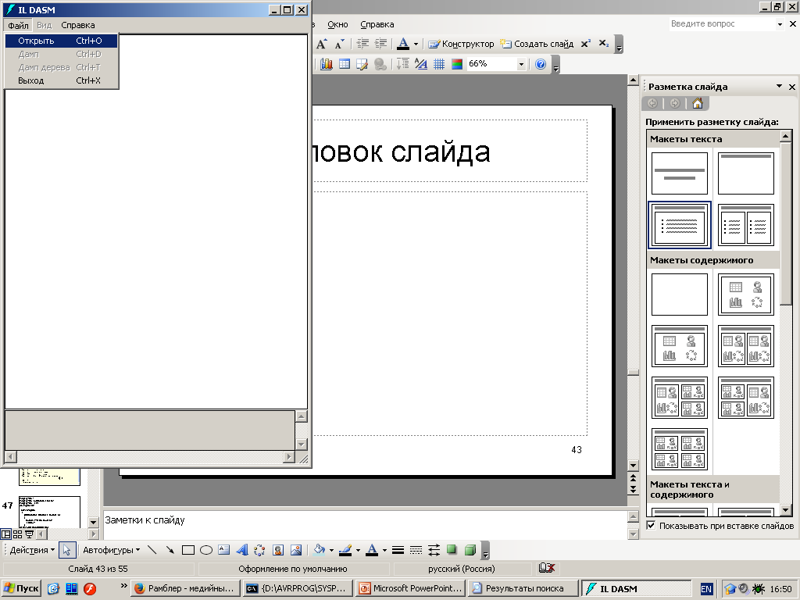

Slide 5
Знайти потрібний файл
і розкрити

Slide 6
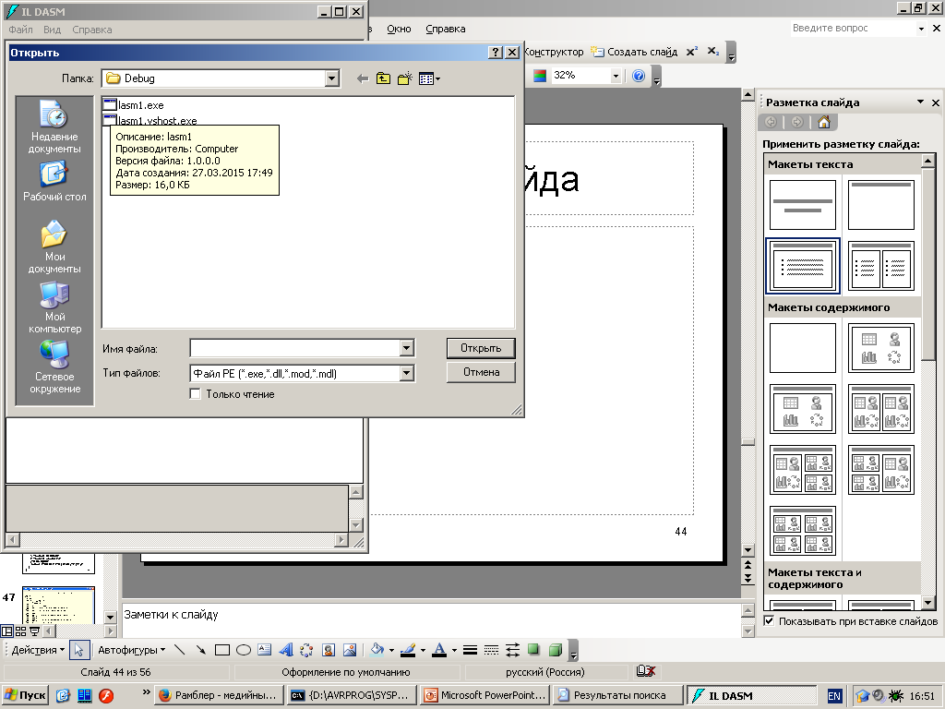

Slide 7
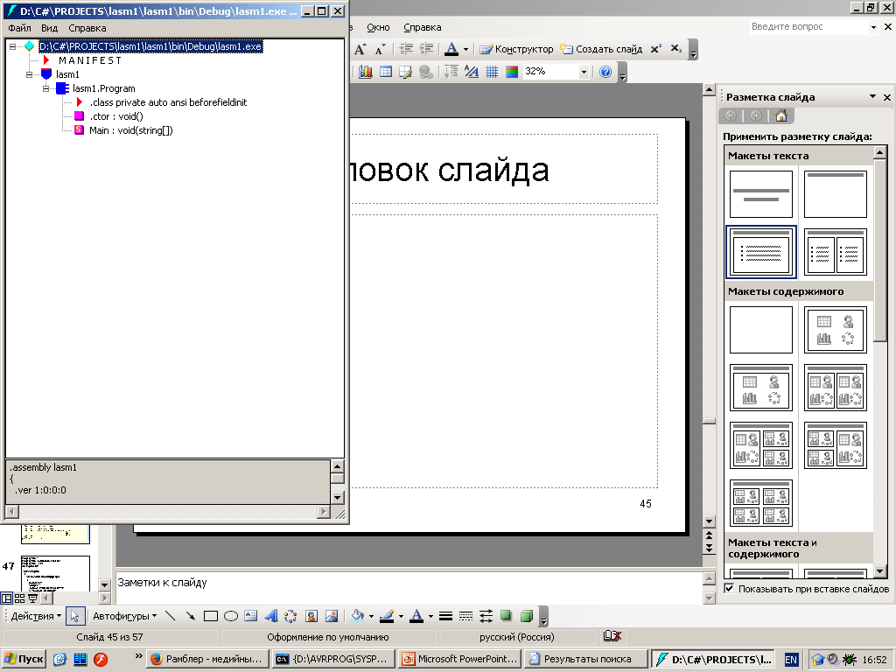

Slide 8
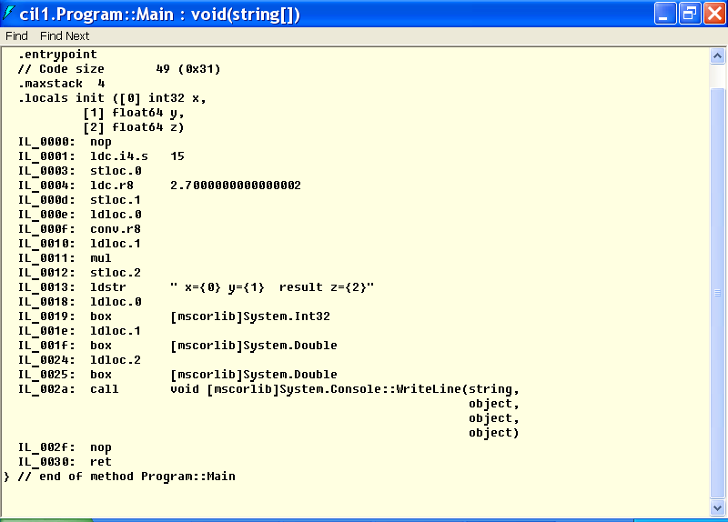

Slide 9
Слід звернути увагу на те, що максимальної “глибини” стек досягнув при виведенні результатів, коли в нього були послідовно завантажені спочатку рядок символів а потім перетворені в об'єкти ( щоб із ними могла працювати ToString()) x, y, z. Тому на початку тексту програми показано, що maxstack=4.

Slide 10
using System;
using System.Collections.Generic;
using System.Text;
namespace cil1
{
class Program
{
static void Main(string[] args)
{
double x,y;
string s;
Console.WriteLine("Enter x=");
s = Console.ReadLine();
x = Convert.ToDouble(s);
y=Math.Sqrt(x);
Console.WriteLine(" x={0} result y={1}",x,y);
}
}
}

Slide 11
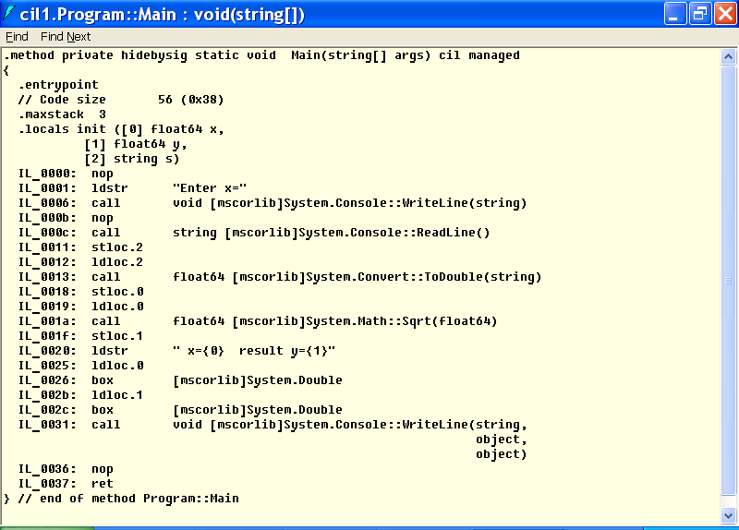

Slide 12
using System;
using System.Collections.Generic;
using System.Text;
namespace cil1
{
class Program
{
public double f( double a, double b)
{
double v = Math.Pow(a,b);
return v;
}
static void Main(string[] args)
{
double x, y=0, z;
string s;

Slide 13
Console.WriteLine("Enter x=");
s = Console.ReadLine();
x = Convert.ToDouble(s);
if (x >= 0)
{
Program ob = new Program();
z = ob.f(x, y);
Console.WriteLine(" x={0} results: y={1} z={2}", x, y, z);
y = Math.Sqrt(x);
}
else
Console.WriteLine("x must be >=0. Good bye!");
}
}
}

Slide 14
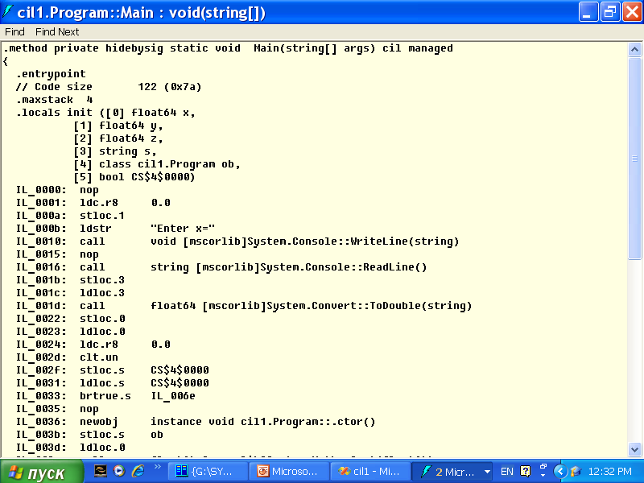

Slide 15
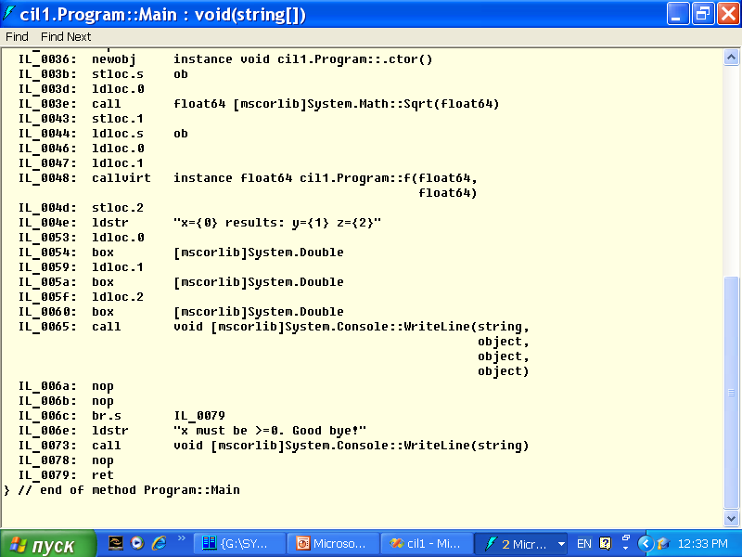

Slide 16
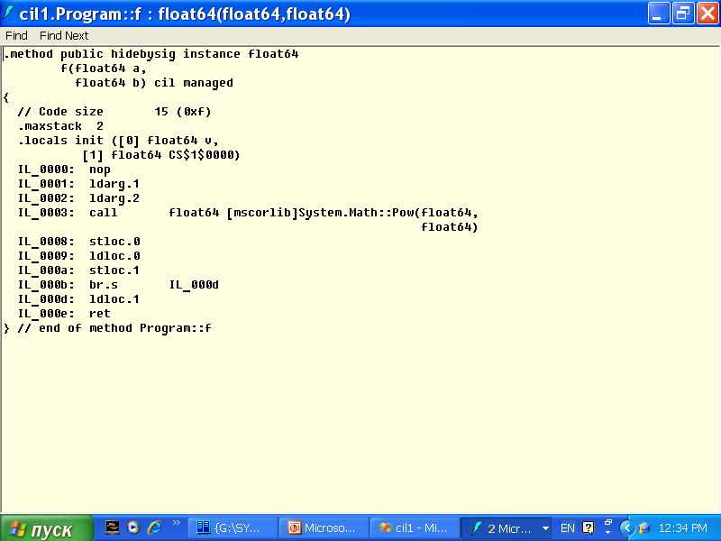

Slide 17
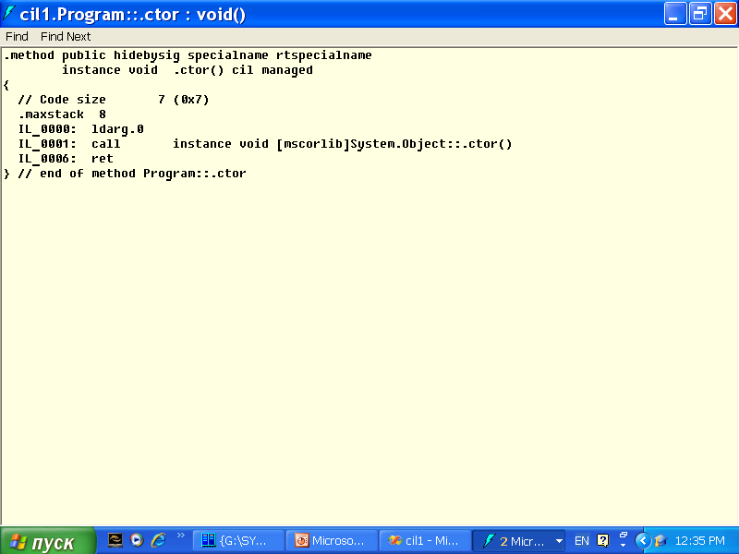

Slide 18
1) Слід звернути увагу на те, як замість порівняння x>=0 використано команду clt.un , коли відбувається порівняння x<0.
2) При створенні об'єкта
Program ob=new Program();
викликається конструктор
newobj instance void cil1.Program::ctor();
Тут ctor() скорочено constructor.

Slide 19
using System;
using System.Collections.Generic;
using System.Text;
namespace cil1
{
class Program
{
static void Main(string[] args)
{
double [ ] x=new double[5];
double sum=0;
string s;

Slide 20
for(int j=0;j<x.Length; j++)
{
Console.WriteLine("Enter x[{0}]",j);
s = Console.ReadLine();
x[j] = Convert.ToDouble(s);
sum += x[j];
}
Console.WriteLine("Sum={0}",sum);
}
}
}

Slide 21
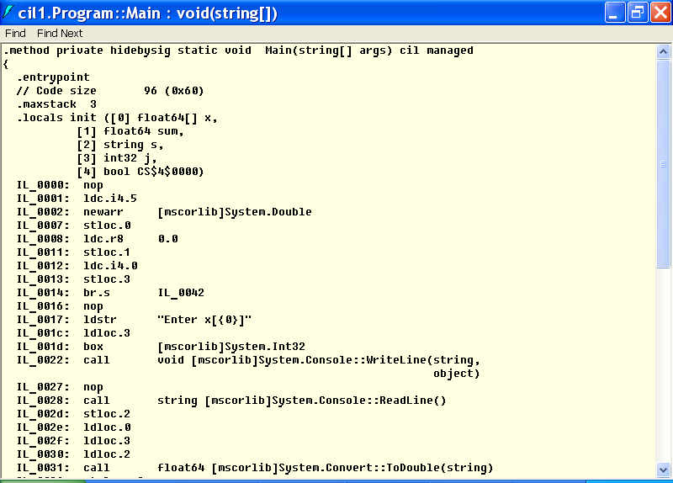

Slide 22
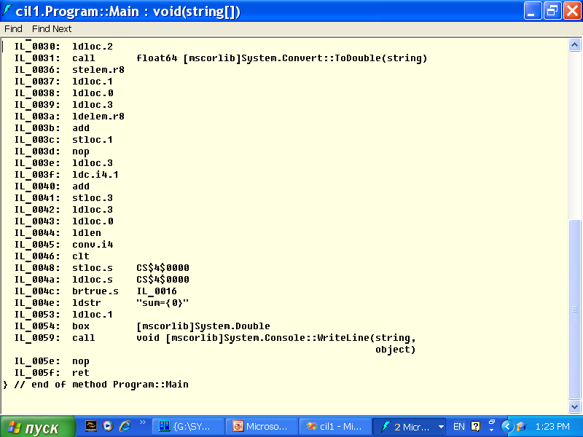

Slide 23
